Slide 1

INF755 Méthodes d’analyse et de conception Hiver 2018 Séance-5
Bonsoir !
Chargé de cours: Alain Cardinal

Slide 2
Plan de la séance-5
Retour séance-4
Cartographie des données (MCD)
Archétype (couleurs) Pas à l’examen
Travail d’équipe
Prochain cours
Remise du travail-1
Présentation du travail-1

Slide 3
Retour séance-4
Diagramme des cas d’utilisation
Les cas d’utilisation
Les DFD

Slide 4
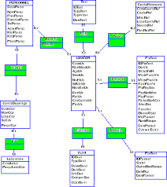
Modèle Conceptuel de données
MCD

Slide 5
Archétype
Définitions:
Type idéal; type primitif.
Œuvre, ouvrage, original qui sert de modèle. Don Quichotte est l’archétype du roman picaresque.
[BIOLOGIE] Modèle idéal, invariant, permettant de reconnaître les organismes appartenant au même groupe naturel.
[PHILOSOPHIE] Selon Platon, idée ou forme du monde intelligible à partir desquelles sont construits les objets du monde sensible.

Slide 6
Archétype
L’archétype du héros
est un modèle de héros,
mais peu changer de culture en culture
L’archétype du vendeur
Effectuer une vente (existe depuis fort longtemps)
C’est un archétype d’affaires

Slide 7
Stéréotype vs. Archétype
Stéréotype
Annotation à un diagramme UML
Catégorisation d’une classe
Archétype
Un modèle à partir duquel toutes les choses du même genre se suivent

Slide 8
Archétype d’affaires
Survient constamment et universellement dans un domaine donné
Exemple: un parti au sens légal (dans un contrat, par exemple)
Représente une personne ou une organisation
* Ref: Arlow, Neustadt, Enterprise patterns and MDA

Slide 9
Les 4 Archétypes
4 blocs de construction élémentaires
Événement-Activité (Moment-interval)
représente les événements et activités métier
a un état
cimente le modèle du cas d’utilisation
Groupe, Place ou Chose (Party, Place or Thing)
objets d’intérêt en tant qu’individus
Description
une description de type entrée de catalogue
Rôle
une façon de participer

Slide 10
Les 4 Archétypes
Quatre types d’archétype:
Basé sur le temps: Intervalle-moment (moment-interval)
Basé sur le rôle
Basé sur le catalogue - The "catalog-entry-like description" archetype.
Basé sur les parties, lieux ou choses ("party, place or thing“)

Slide 11
Identification d’un archétype

Slide 12
L’archétype
Quelque chose que l’on doit suivre dans le temps, pour une raison d’affaires
Facture, vente, location, tâches dans un projet, bon d’exécution, commande de travail
Astuce: S’il y a une date ou une heure comme attribut, c’est souvent un archétype.

Slide 13
L’archétype
connaissent leur priorité, leur statut, leur total
ont souvent des détails
MI-Detail
calculent leur total (en délégant à leurs parties), se terminent, se suppriment, se comparent et s’évaluent vs. leurs prédécesseurs et successeurs.

Slide 14
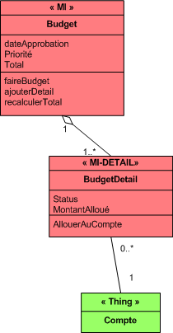
L’archétype « DETAIL »

Slide 15

Prior and Next Moment-Intervals
http://knol.google.com/k/stephen-palmer/the-moment-interval-class-archetype

Slide 16
L’archétype « rôle »
Le rôle est le chapeau que va porter une personne, une chose ou un lieu pour réaliser une action.
Une personne peut porter les chapeaux de développeur, analyste ou architecte.
Le rôle aura donc des attributs et des méthodes qui ne varient pas selon le porteur du chapeau.

Slide 17
L’archétype « rôle »
Une banque (qui est un endroit) peut jouer plusieurs rôles
Fonction de prêteur
Fonction d’assureur
Fonction de marketing
Un aéroport peut joueur le rôle d’aéroport de freight, de passager ou un aéroport militaire

Slide 18
L’archétype « rôle »

Slide 19
L’archétype « description »
Entrées de catalogues
Valeurs qui s’appliquent de façon répétitive
EX. : numéro de série, couleurs du modèle
Penser à la classe de description
Catalogues: Opérations, pièces, équipements
Informations a caractère statique

Slide 20
L’archétype « parties, lieux, choses »
Quelqu’un ou quelque chose qui joue un rôle.
EX. Une personne ou une chose peut jouer plus qu’un rôle selon le contexte.

Slide 21
Identifier les archétypes
Est-ce que c’est un moment dans le temps, un intervalle dans le temps, quelque chose dont le système doit suivre pour des raisons légales ou d’affaires? Oui?
Moment-Interval
Sinon, est-ce que c’est un rôle? Oui?
Role
Sinon, est-ce que c’est une entrée de catalogue? Oui?
Description
Sinon c’est une partie, une place ou une chose
Thing, Party, Place

Slide 22
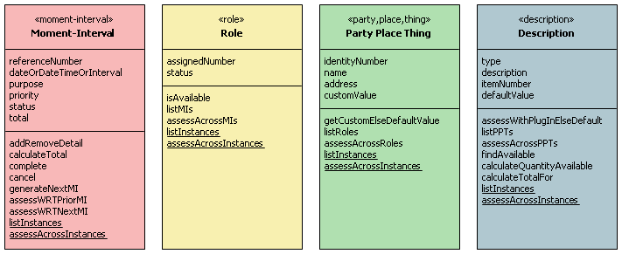
Archétypes
SoftwareDesign/ModellingInColour
Événement-Activité
partie, une place ou une chose
Rôle
Description

Slide 23
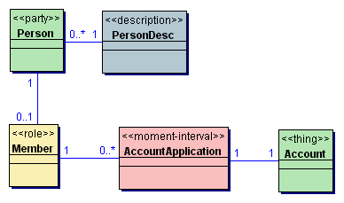
Exemple – Abonnement
http://edn.embarcadero.com/article/29697

Slide 24
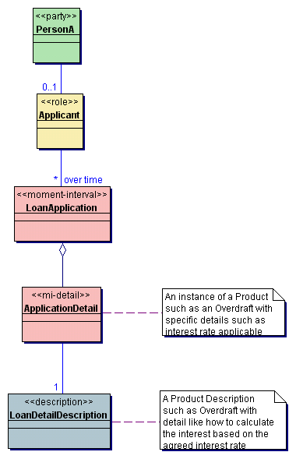
Demande de prêt
http://www.uidesign.net/1999/papers/UML_UI.html

Slide 25
Conclusion archétypes
L’utilisation des patrons et archétypes peut
Uniformiser les développements
Utiliser comme modèles génériques
Utiliser pour valider un ERP
Utiliser l’avantage de la couleur

Slide 26
EXERCICE-1
Un employé qui exerce la fonction de contremaître d’entretien effectu la création d’un bon d’exécution qui contient plusieurs opérations à réaliser sur un autobus.
Identifier les archétypes
Réaliser le modèle (a priori)
Placer les cardinalités

Slide 27
Prochaine séance-6
Révision examen Intra
Séances 1 à 5
Remise et présentation du travail-1
18:30h. Au plus tard
alain.cardinal@usherbrooke.ca

Slide 28
Prochaine séance-6
Présentation travail-1
Durée 20 minutes + 5 à 10 minutes de questions
Chacune des équipes pause une question (critique) constructive à l’équipe qui présente
Ordre des présentations (pige)
Vous présenter à un (CDI)
Évaluation
5% présentation
10% travail

Slide 29

Questions?

Slide 30

Travail-1

